Slide 1

Comprendre AJAX

Slide 2
Le principe d’AJAX
AJAX utilise l’architecture Web Client/Serveur.
AJAX signifie :
1) A pour Asynchronous : les transferts entre le client et le serveur ne sont pas synchrones, autrement dit le client n’attend pas la réponse du serveur pour effectuer un autre traitement.
2) J pour JavaScript : ce langage est utilisé avec l’objet spécial XMLHttpRequest pour s’occuper des transferts.
3) A pour And : tout simplement... la conjonction et.
4) X pour XML : pour le format des données à transférer, maintenant plutôt substitué par le format Json.

Slide 3
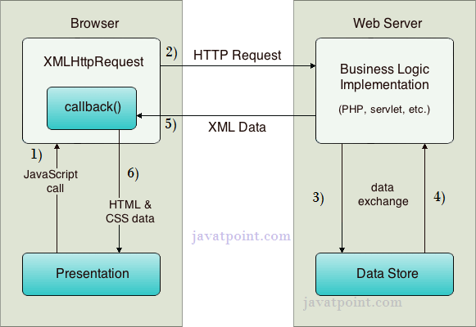
Le fonctionnement d’AJAX

Slide 4
Avantages et inconvénients d’AJAX
Avantages :
- la page ne subit qu’un rechargement partiel lors de la récupération et l’insertion des données
- la bande passante se trouve moins sollicitée, ceci est surtout intéressant sur des supports avec une limitation comme les mobiles.
- AJAX apporte de la réactivité à l’application Web en fonction des réponses apportées par le serveur.
- l’application Web ne subit pas de blocages et peut continuer à fonctionner sans attendre la réponse du serveur.
Inconvénients :
- AJAX utilise le DOM et toujours de la même page, même si des redirections en JavaScript sont possibles.
- AJAX dépend de JavaScript et soumis à l’activation des utilisateurs dans le navigateur, même si il l’est par défaut.
- Les contenus seront mal indexés par les moteurs de recherche, le premier chargement de la page étant seul pris en compte.

Slide 5
Démonstration d’AJAX
Récupérez à partir de l’archive XHRDemo.zip
Décompressez-là dans un dossier quelconque
Effectuez les trois tests différents d’AJAX du formulaire
Comprenez le code JavaScript

